Slide 1
ВЕЛИКИ ПРАЗНИЦИ
Вероучитељ: Марко И. Радаковић
Децембар 2012. л. Г.
Бачки Грачац

Slide 2
Мала Госпојина
РОЂЕЊЕ ПРЕСВЕТЕ БОГОРОДИЦЕ
21. СЕПТЕМБРА

Slide 3
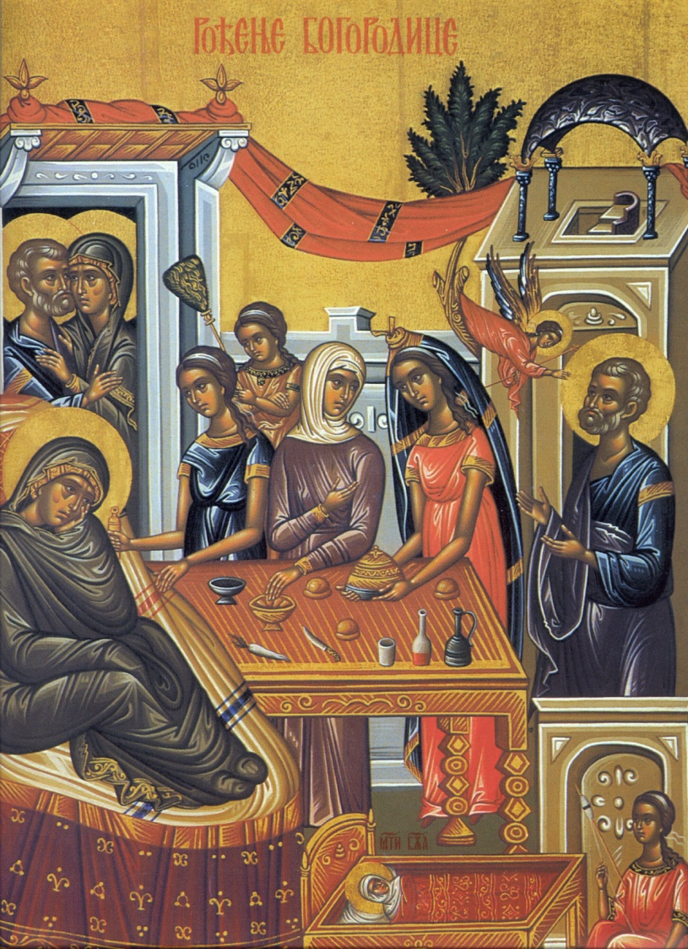

Slide 4
ВАВЕДЕЊЕ
УВОЂЕЊЕ ТРОГОДИШЊЕ БОГОРОДИЦЕ У ХРАМ
4. ДЕЦЕМБРА

Slide 5
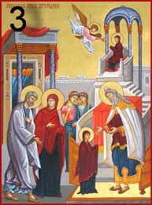

Slide 6
БЛАГОВЕСТИ
Архангел Гаврило јавио се девојци Марији и рекао БЛАГУ ВЕСТ да ће бити мајка обећаног Спаситеља света
7. АПРИЛА

Slide 7
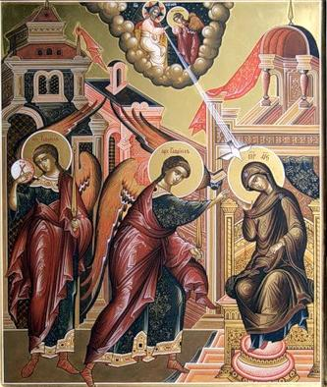

Slide 8
Божић
РОЂЕЊЕ ГОСПОДА ИСУСА ХРИСТА
7. ЈАНУАРА

Slide 9
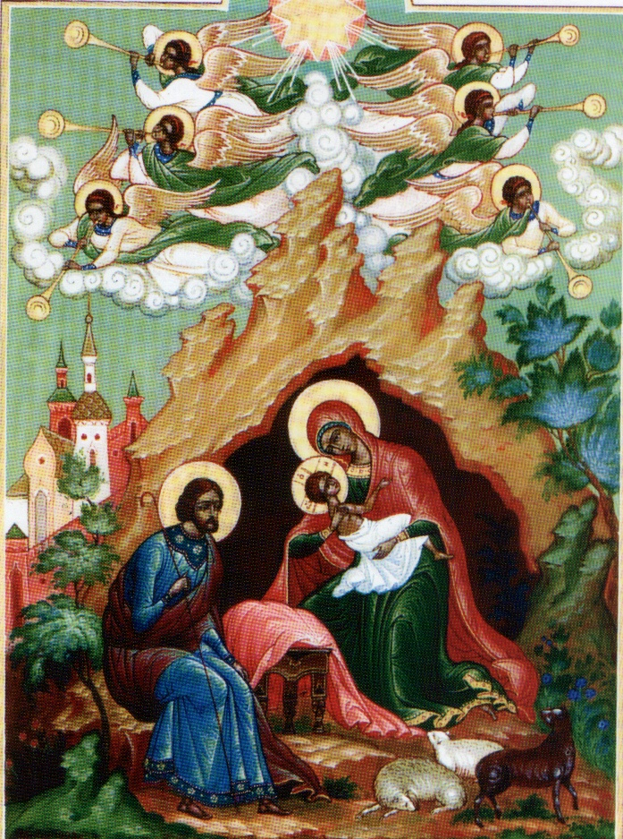
ХРИСТОС СЕ РОДИ!
ВАИСТИНУ СЕ РОДИ!

Slide 10
СРЕТЕЊЕ
Сусрет Господа Исуса Христа и старца Симеона
15. ФЕБРУАРА

Slide 11
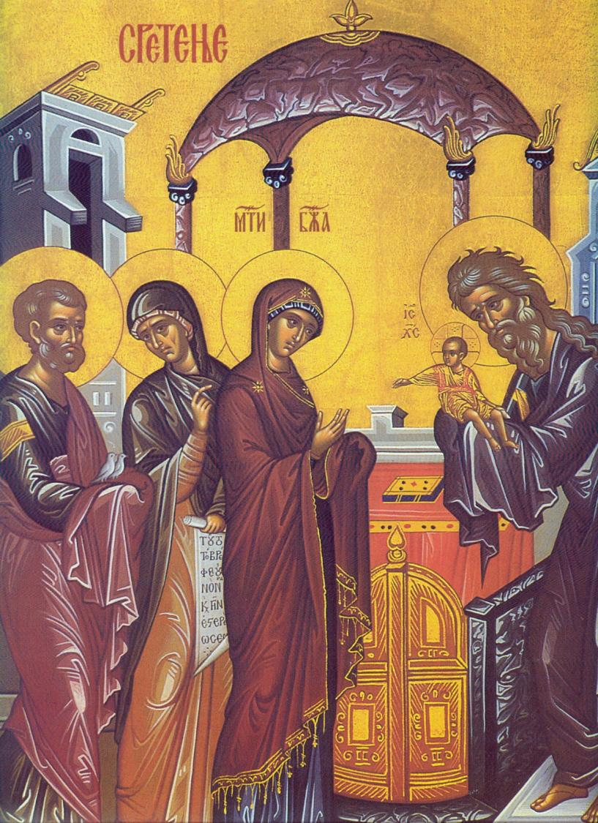

Slide 12
БОГОЈАВЉЕЊЕ
КРШТЕЊЕ ГОСПОДА ИСУСА ХРИСТА
19. јануар

Slide 13
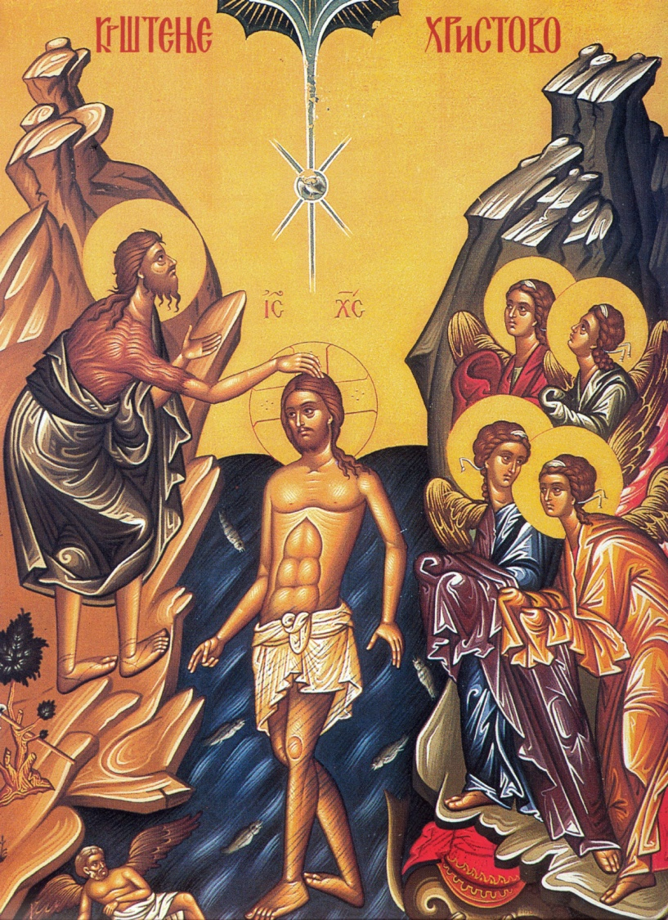

Slide 14
ПРЕОБРАЖЕЊЕ
ХРИСТОС СЕ ПРЕОБРАЗИО НА ГОРИ: СА ЊИМ СУ ПРИЧАЛИ МОЈСИЈЕ И ИЛИЈА
19. АВГУСТ

Slide 15
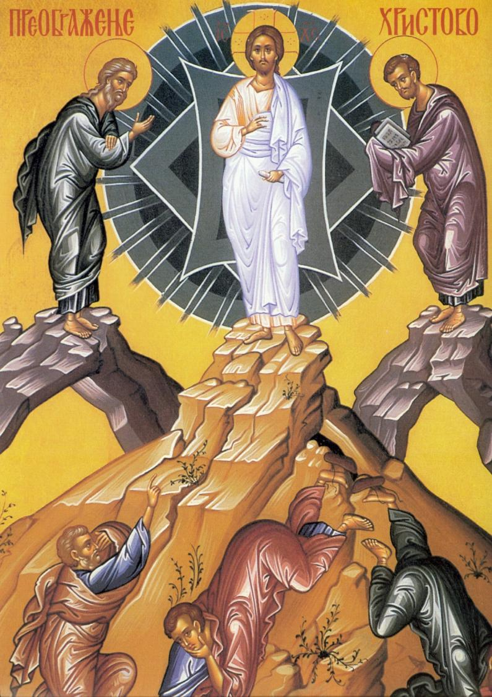

Slide 16
Лазарева суботa
Христос је васкрсао Лазара
ПОКРЕТАН ПРАЗНИК

Slide 17
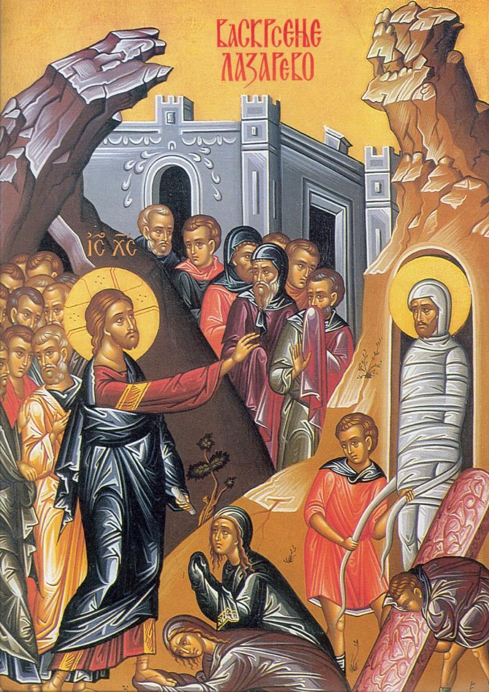

Slide 18
цвети
Христов улазак у Јерусалим
ПОКРЕТАН ПРАЗНИК: недељу дана пре Васкрса

Slide 21
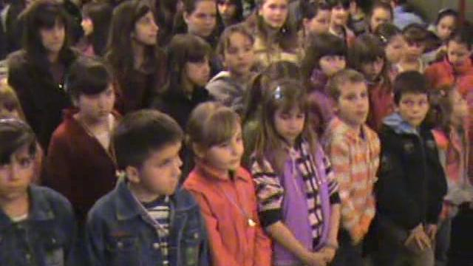

Slide 22
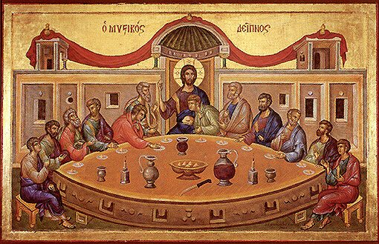
Велики четвртак
Тајна вечера и хапшење Христово

Slide 23
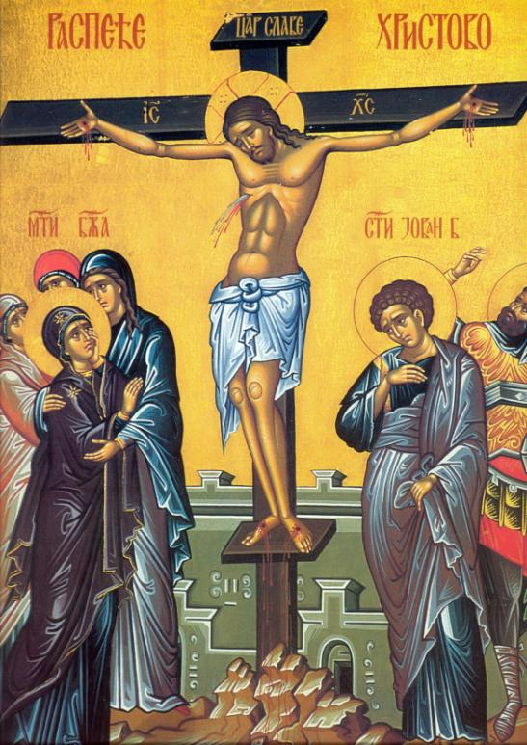
ВЕЛИКИ ПЕТАК
Страдање и смрт Господа Исуса Христа

Slide 24
ВАСКРС
ПРАЗНИК НАД ПРАЗНИЦИМА

Slide 26
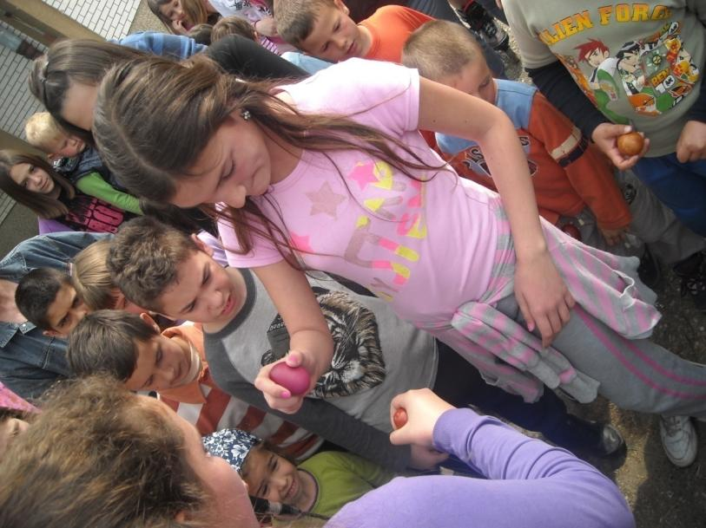
ХРИСТОС ВОСКРЕСЕ!
ВАИСТИНУ ВОСКРЕСЕ!

Slide 27
СПАСОВДАН
ВАЗНЕСЕЊЕ ГОСПОДА ИСУСА ХРИСТА
ПОКРЕТАН: 40 дана после Васкрса

Slide 28
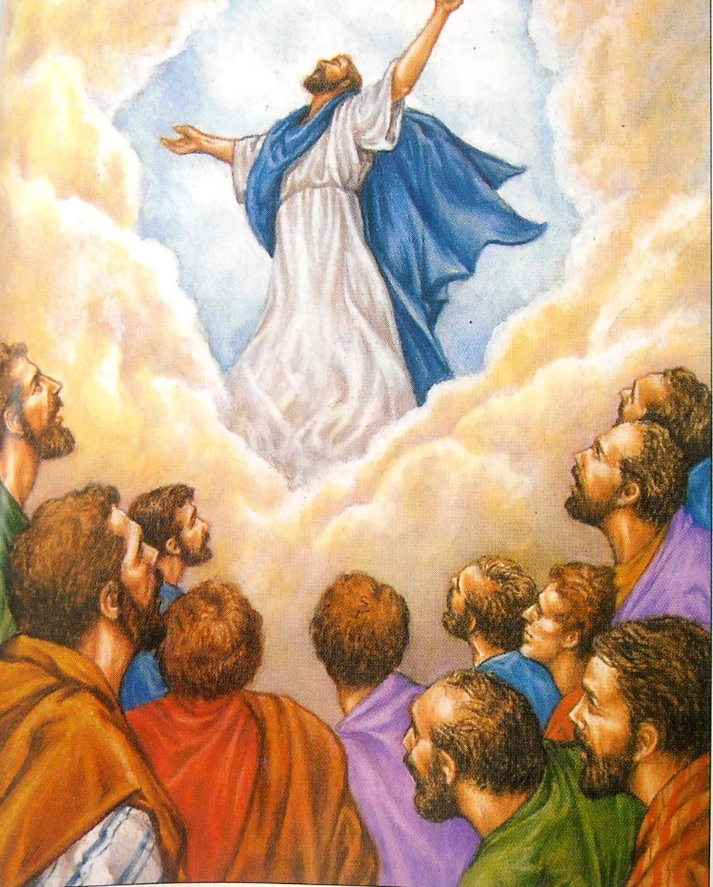

Slide 29
ТРОЈИЦЕ - ДУХОВИ
СИЛАЗАК СВЕТОГ ДУХА НА АПОСТОЛЕ
ПОКРЕТАН: 5о дана после васкрса

Slide 30
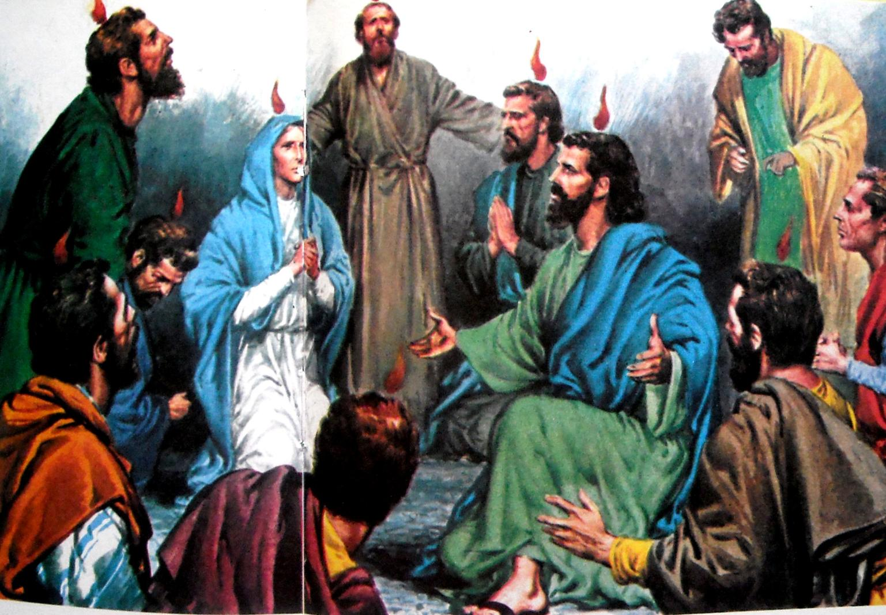

Slide 31
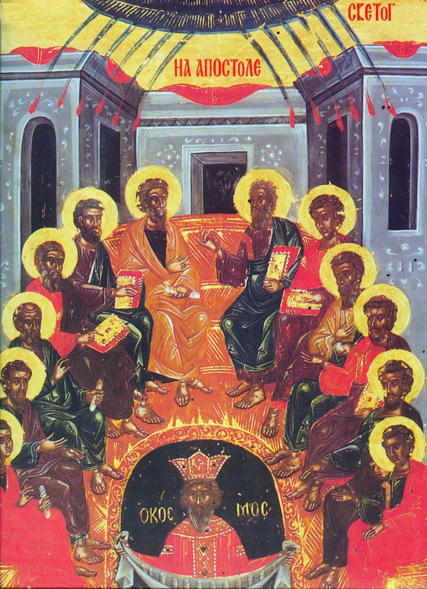

Slide 32
Лазарева субота
СУТРАДАН
ЦВЕТИ ( улазак у Јерусалим )
Велики Четвртак, Петак, Субота
Васкрс (увек у недељу)
ПОСЛЕ 40 ДАНА
Вазнесење - СПАСОВДАН ( увек у четвртак)
ПОСЛЕ 10 ДАНА
Силазак Светог Духа на Апостоле – ДУХОВИ, ТРОЈИЦЕ (увек у недељу)

Slide 33
ВЕЛИКА ГОСПОЈИНА
СМРТ И ВАЗНЕСЕЊЕ ПРЕСВЕТЕ БОГОРОДИЦЕ
28. АВГУСТ

Slide 34
КРАЈ И БОГУ СЛАВА.
Вероучитељ: Марко И. Радаковић
Децембар 2012. л. Г.
Бачки Грачац

